Slide 1

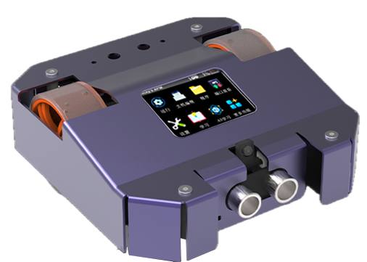


第十八课
走出迷宫（一）
APM ROBOTICS SYSTEM
APM 系列课程体系 AI × Robotics × Engineering

Slide 2

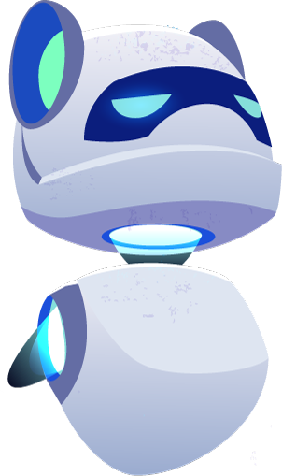






01
情景导入
02
学习新知
03
编程设计
课程目录
CONTENTS
04
总结分享

Slide 3

项目目标
1.理解函数模块封装的意义，掌握直行、左转、右转、T 型路口（左转 / 右转）、十字路口（左转 / 右转 / 越线直行）的巡线识别与编程逻辑；
2.：能将不同行驶动作封装为函数模块，调试光电传感器参数，完成迷宫部分路径的巡线行驶；
3. 培养模块化编程思维，提升耐心调试的习惯，感受 “复用代码” 的高效性。

Slide 4
情景导入

Slide 5

情景导入
机器人要从左侧起点出发到达终点都需要完成哪些行驶方式呢？
起点
终点

Slide 6
情景导入
机器人要从左侧起点出发到达终点都需要完成哪些行驶方式呢？
T型路口右转
十字路口右转
T型路口右转
起点
直行
右转
终点
十字路口越过
左转
十字路口左转
T型路口左转
左转

Slide 7

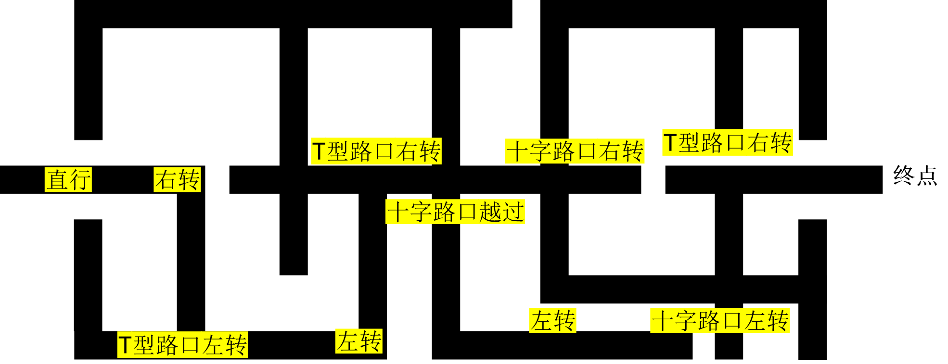

情景导入
机器人要从左侧起点出发，穿越重重不同类型的路口，到达终点！我们需要编写大量重复的程序一步步控制机器人到达终点，有没有更高效的方法？
如果我们将小车行驶的方式都打包成一个工具箱，然后再把这些工具箱自由的组合，这样工具箱既可以重复使用，编程效率也会大大提高！
直行
右转
左转
……
……

Slide 8
学习新知

Slide 9
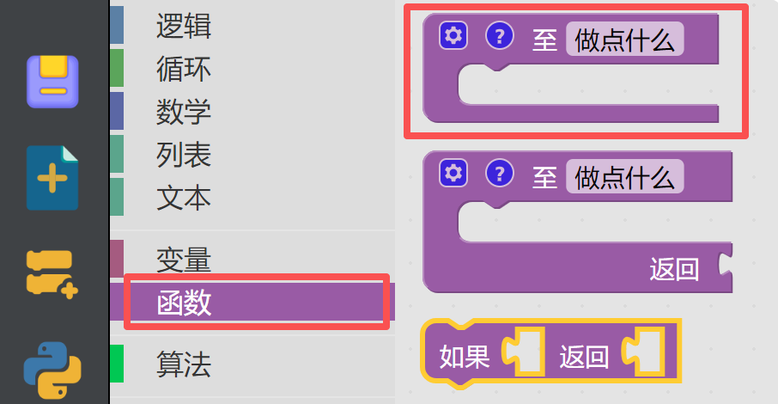
学习新知
函数模块：把动作 “打包” 成工具
函数就像 “魔法咒语包”—— 把重复的动作（比如 “巡线直行”）打包成一个名字，下次直接喊名字（调用函数），机器人就会执行整套动作，不用重复写代码。

Slide 10
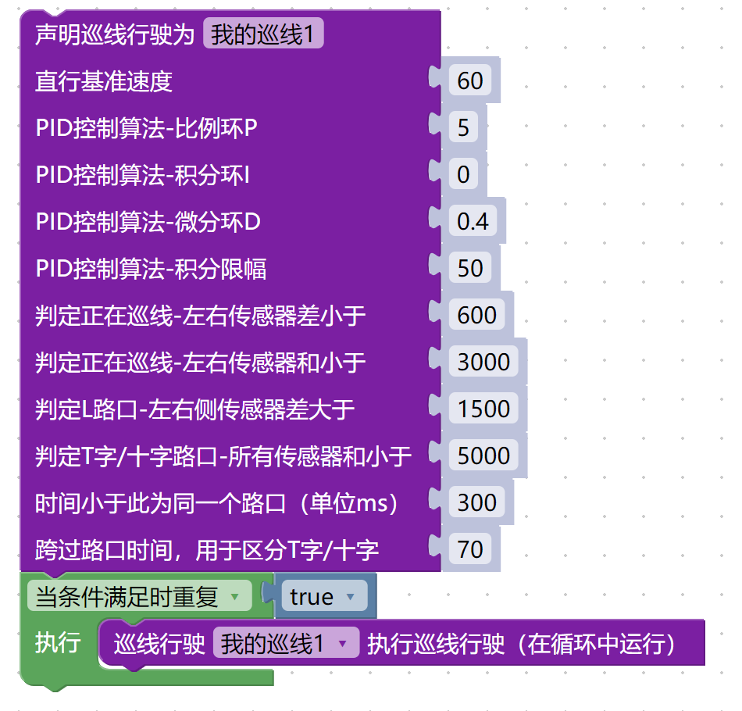
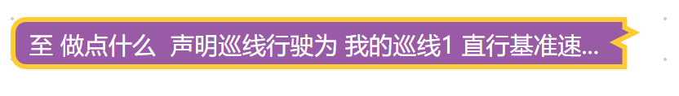
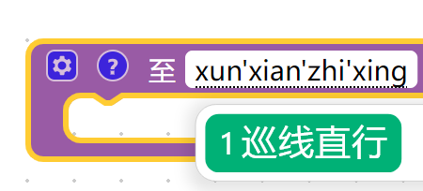
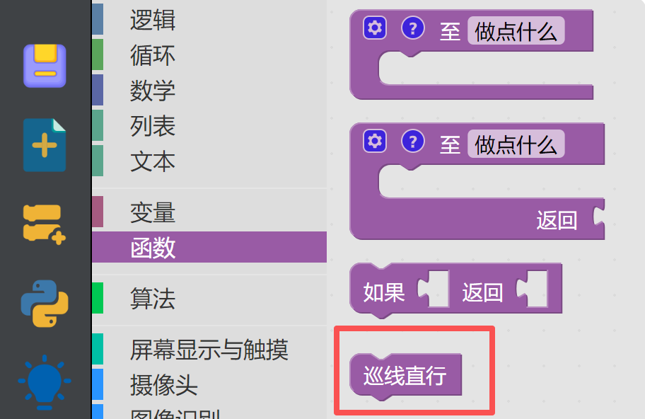


学习新知
函数模块：把动作 “打包” 成工具
函数就像 “魔法咒语包”—— 把重复的动作（比如 “巡线直行”）打包成一个名字，下次直接喊名字（调用函数），机器人就会执行整套动作，不用重复写代码。

Slide 11
学习新知
函数模块：把动作 “打包” 成工具
函数就像 “魔法咒语包”—— 把重复的动作（比如 “巡线直行”）打包成一个名字，下次直接喊名字（调用函数），机器人就会执行整套动作，不用重复写代码。
这就是通过函数模块封装的工具包，
可以直接使用具备巡线直行功能

Slide 12
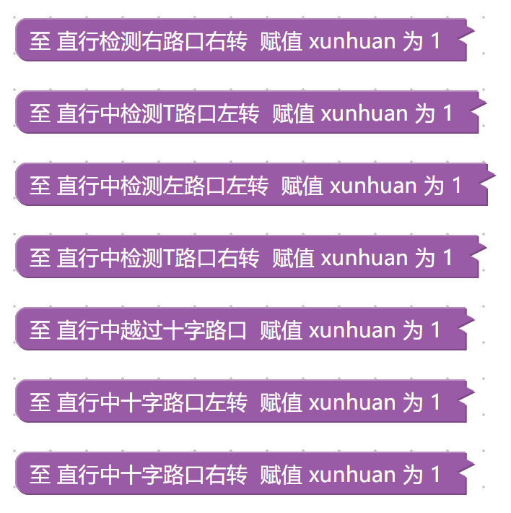
学习新知
直行过程中会遇到不同类型的路口进行转向，因此我们要设计哪些函数模块呢？

Slide 13
学习新知
本节课完成前一半的函数模块编写吧！

Slide 14




学习新知
安全注意事项
电子元件处理
电池操作安全
应急处理
安全须知
轻拿轻放电子元件，避免用力掰LED腿和传感器探头，以防损坏。
拿电池时，切勿直接用导线连接正负极，以免短路导致发烫。
若元件不慎落地，首要通知教师，切勿匆忙拾取，以防误踩损坏。
保持冷静，遵循正确步骤，优先保障人身安全，随后考虑物品损失，妥善利用现场资源进行即时应对。

Slide 15
编程设计

Slide 16

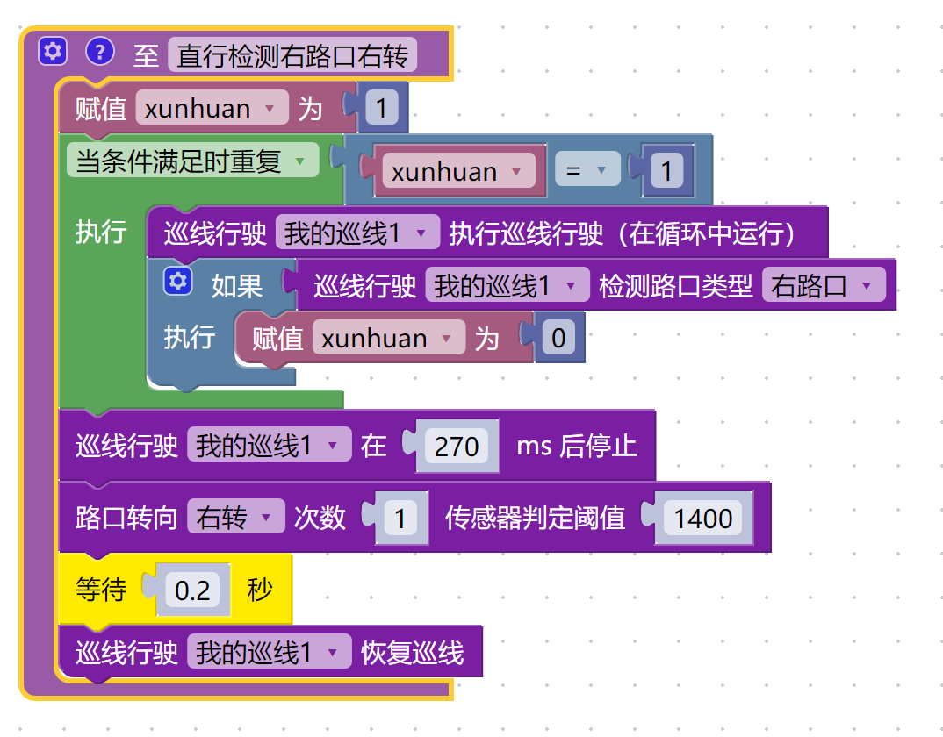
编程设计
程序设计-【直行检测右路口右转】

Slide 17
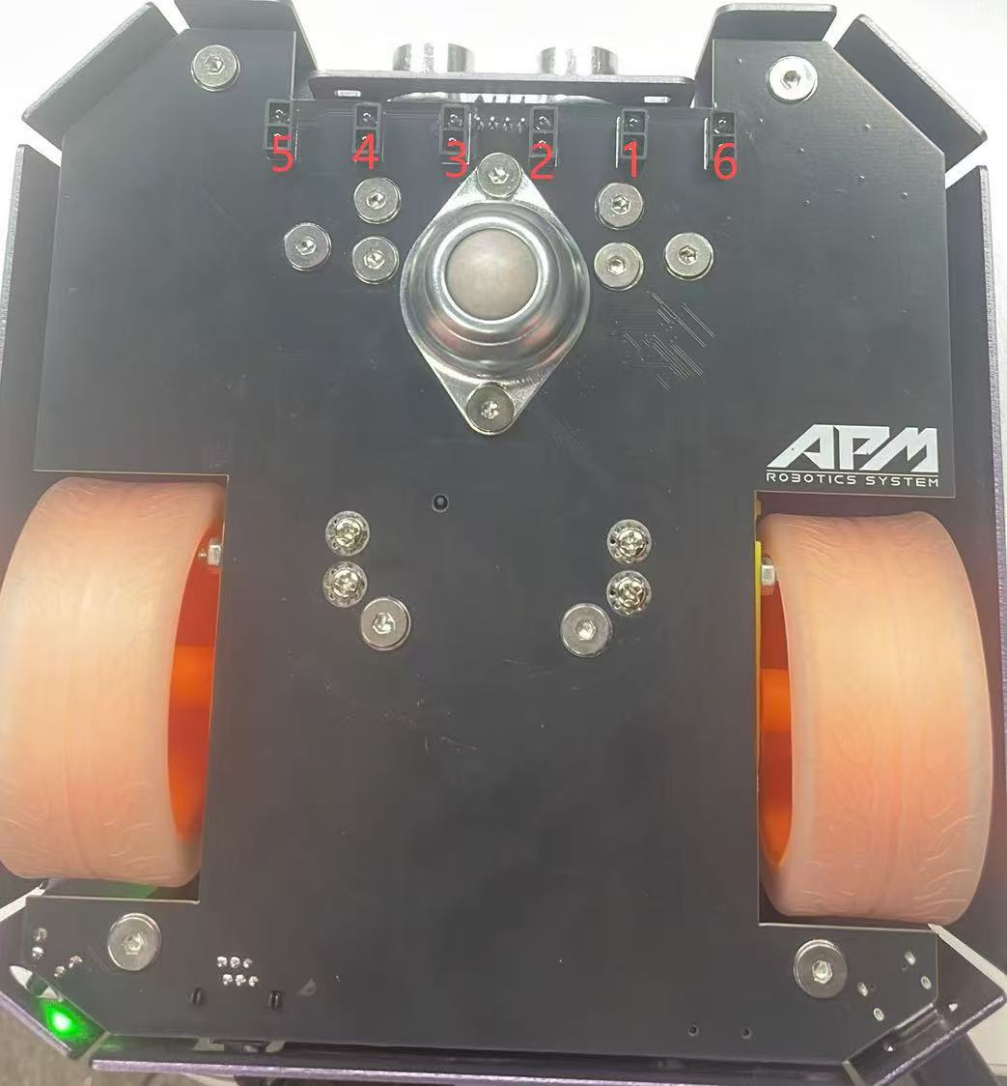
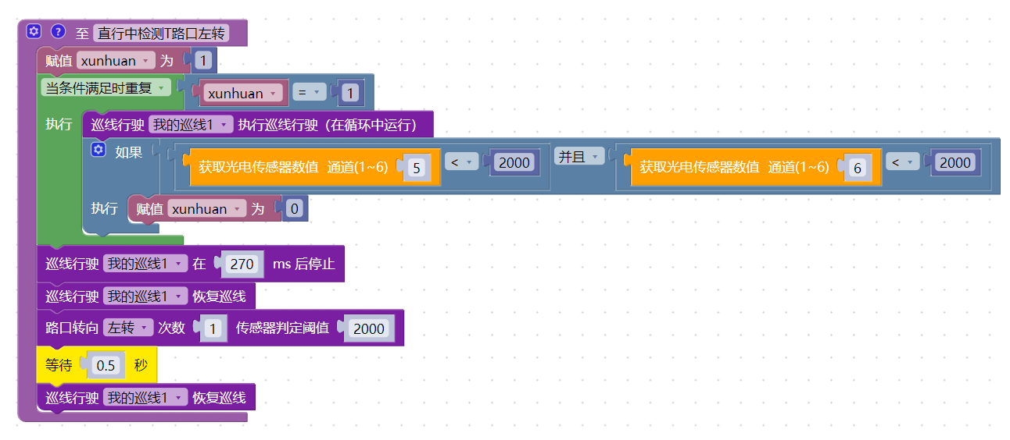
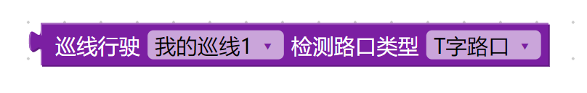

编程设计
程序设计-【直行检测T型路口左转】
此模块判断T型路口、十字路口默认值不灵敏，还需要重新调试参数。因此我们可以通过光电传感器进行判断T型、十字型路口！

Slide 18
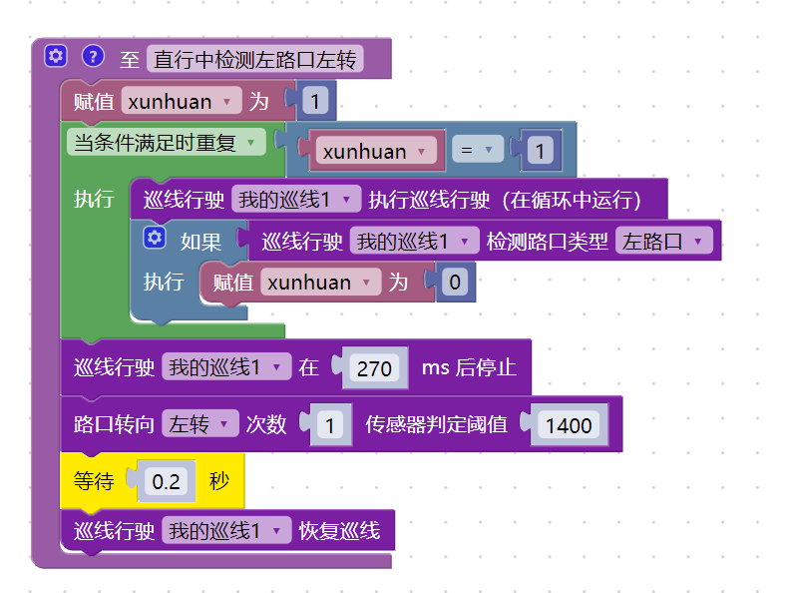
编程设计
程序设计-【直行检测左路口左转】

Slide 19
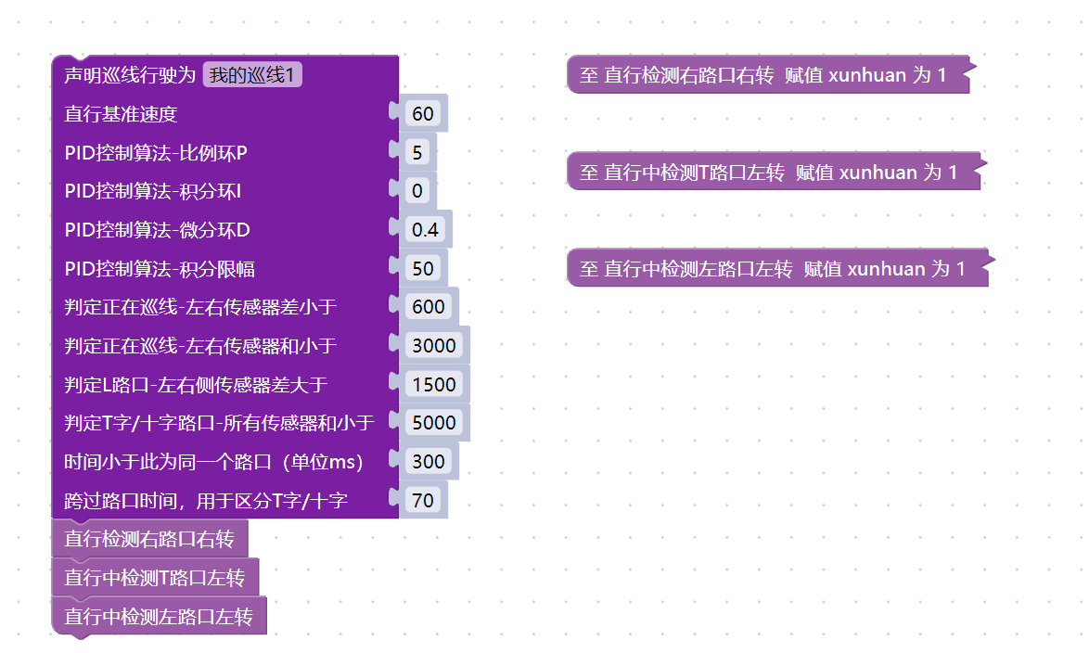
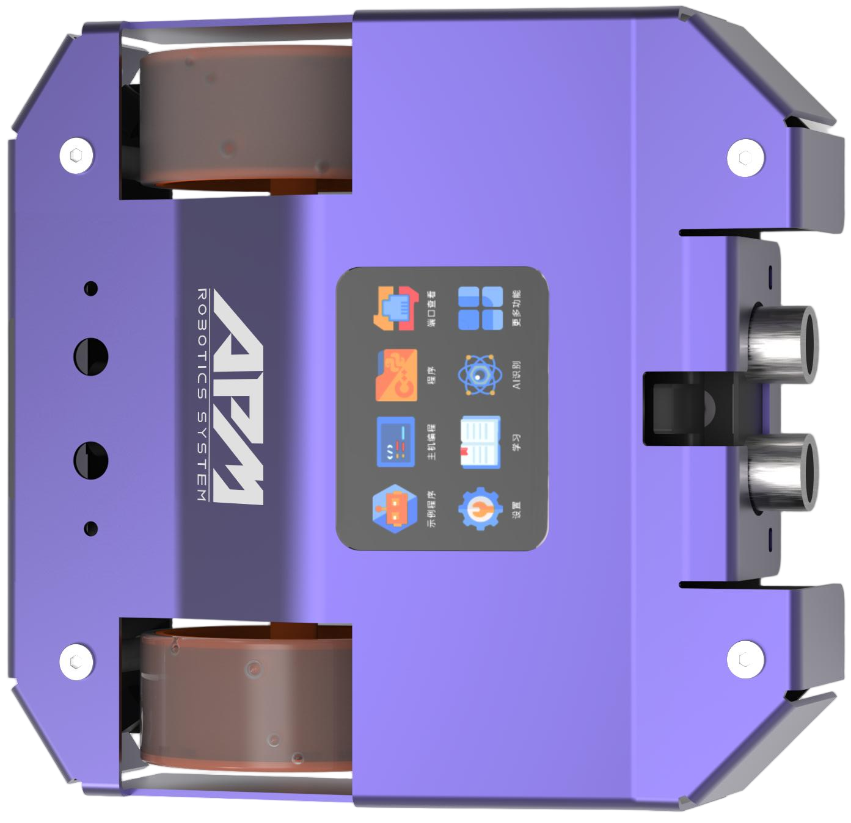
编程设计
完整程序设计-前半路程

Slide 20
总结分享

Slide 21

总结分享
多元评价
自评：“你封装了哪些函数？遇到的最大问题是什么？怎么解决的？”
互评：“同学的函数是否清晰？机器人通过路口是否平稳？”
师评：肯定模块化思维，总结函数复用的优势，强调 “复杂任务 = 简单函数的组合”；

Slide 22

总结分享
大家好，我是__________。
今天在编程机器人课上，我完成了自己的作品——（填作品名称，我的作品主要功能是：__________
为了完成这个作品，我用到了__________（填用到的部件/指令，如：光电传感器、直行/转向指令、循环程序等），还解决了__________（填1个小问题）。
我觉得我的作品最特别的地方是：__________（填作品亮点，如：反应很快、能精准完成任务、造型很特别、程序很简洁等）。
通过做这个作品，我学会了__________（填1个收获，如：如何编写程序、如何调试机器人、坚持就能成功等）。
我的作品分享到此结束，谢谢大家！
总结分享

Slide 23
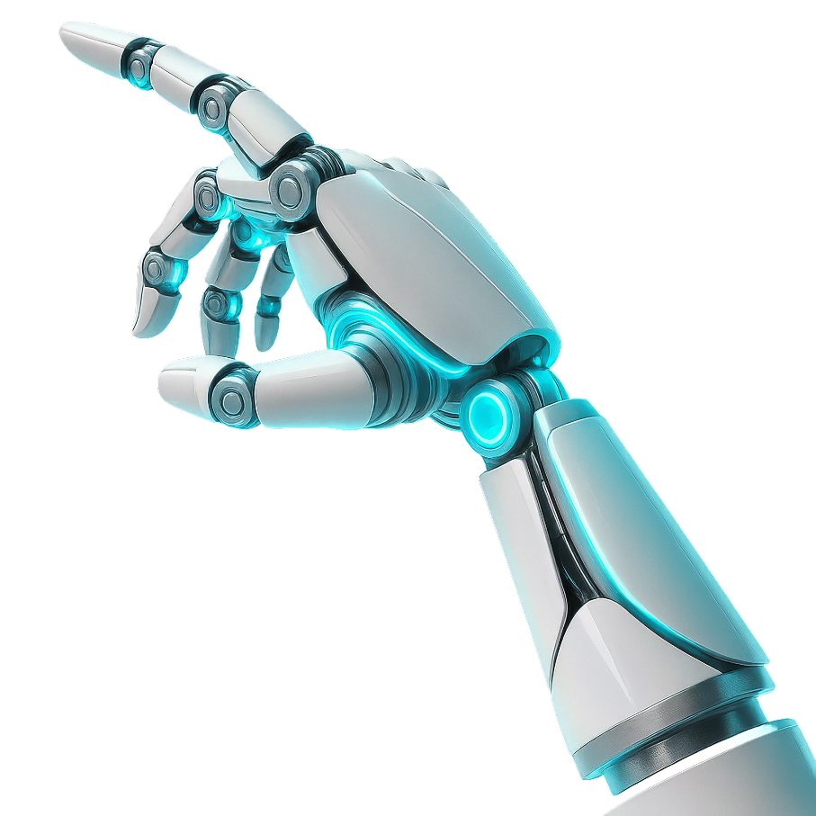
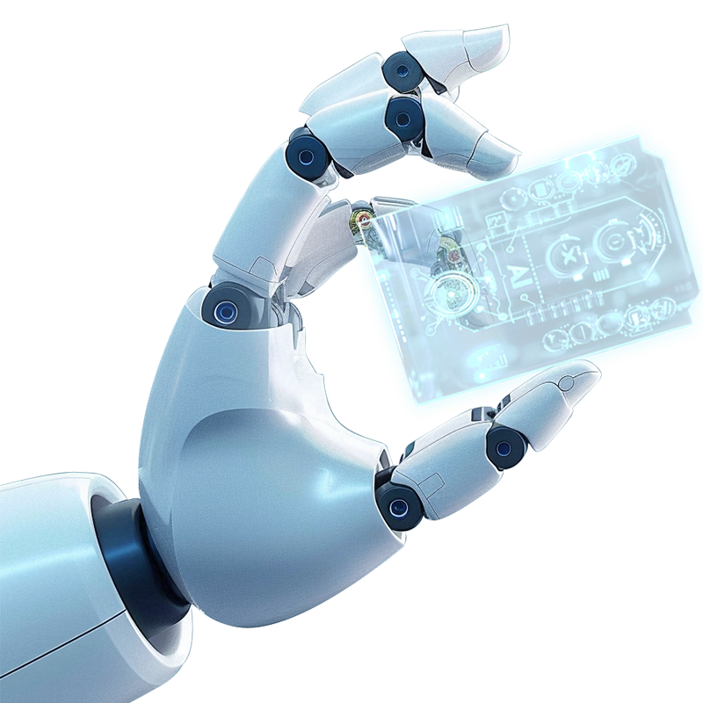
同学们 再见！

